Slide 1




Responsywne UI z QML Proxy Layout
Spyrosoft Group
© 2024
www.spyro-soft.com

Slide 2

Kilka słów o mnie
Jan Kieś
Qt/QML developer od ponad 5 lat
Współpracowałem z Qt Group w Professional Services
Lubię przeczytać dobry kryminał
Entuzjasta self-hosting i automatyzacji domowych
https://www.linkedin.com/in/jan-kies/
Responsywne UI z
QML Proxy Layout
Shaping technology, together
www.spyro-soft.com

Slide 3
TEMAT
no
topic
1
2
3
4
5
Jakie problemy napotykamy?
Przywitajmy LayoutItemProxy
Przypadki użycia
Studium przypadku z Qt/QML
Q&A
Responsywne UI z
QML Proxy Layout
Shaping technology, together
www.spyro-soft.com

Slide 4
TEMAT
DLACZEGO?
Responsive design with Proxy Layouts
Shaping technology, together
www.spyro-soft.com

Slide 5






TOPIC
Jakie problemy napotykamy?
Wsparcie dla wielu urządzeń z różnymi proporcjami ekranu
Łatwe wykorzystanie rozwiązań -wsparcie dla Qt Quick Layouts
Zapewnienie dobrego UX -reagowanie na zdarzenia takie jak zmiana rozmiaru okna
Wsparcie dla pełnej internacjonalizacji uwzględniając języki RTL*
Redukcja czasu wprowadzenia na rynek dla produktów ze złożonym oraz multi platformowym UI
Wsparcie dla rozwiązań podobnych do selektora @media z CSS
Responsive design with Proxy Layouts
Shaping technology, together
www.spyro-soft.com
*RTL – Right to left language. Np. Arabski I Hebrew
Notes:
Ease of use – reduced need of knowledge transfers
Good UX
Reduced time to market by providing single

Slide 6
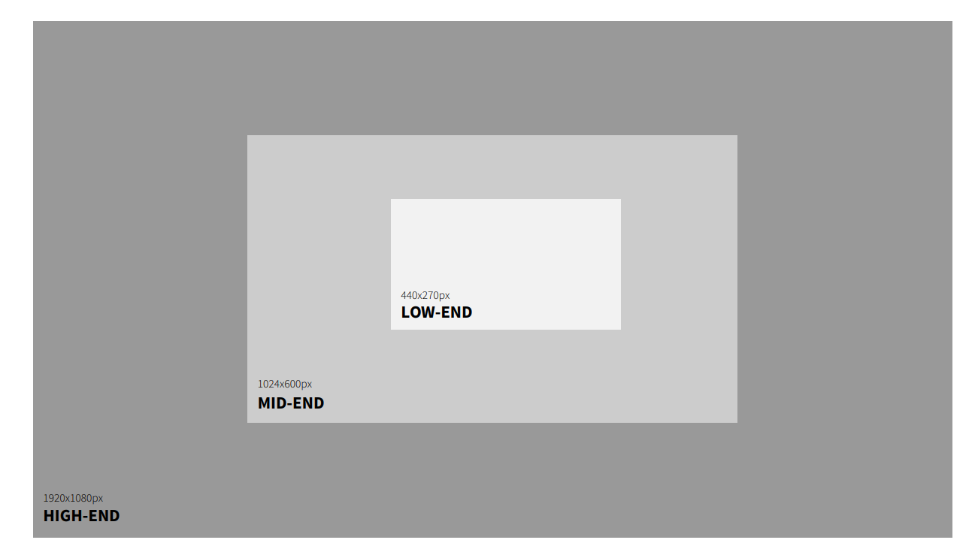
TEMAT
Jakie problemy napotykamy?
Responsive design with Proxy Layouts
Shaping technology, together
Source: User Interface Design for Smart Appliances Whitepaper by Qt Group
www.spyro-soft.com

Slide 7
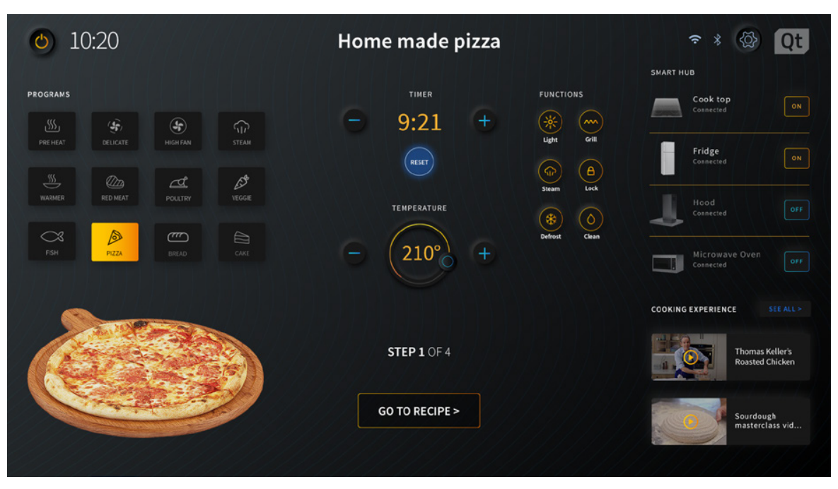
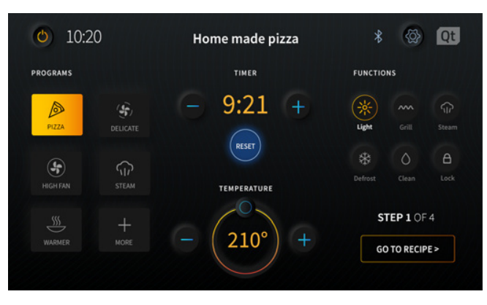
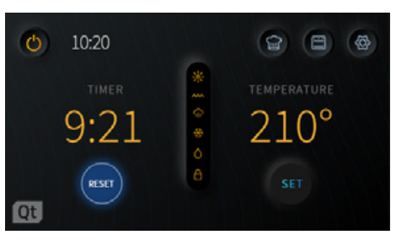
TOPIC
Jakie problemy napotykamy?
Responsive design with Proxy Layouts
Shaping technology, together
Source: User Interface Design for Smart Appliances Whitepaper by Qt Group
www.spyro-soft.com

Slide 8
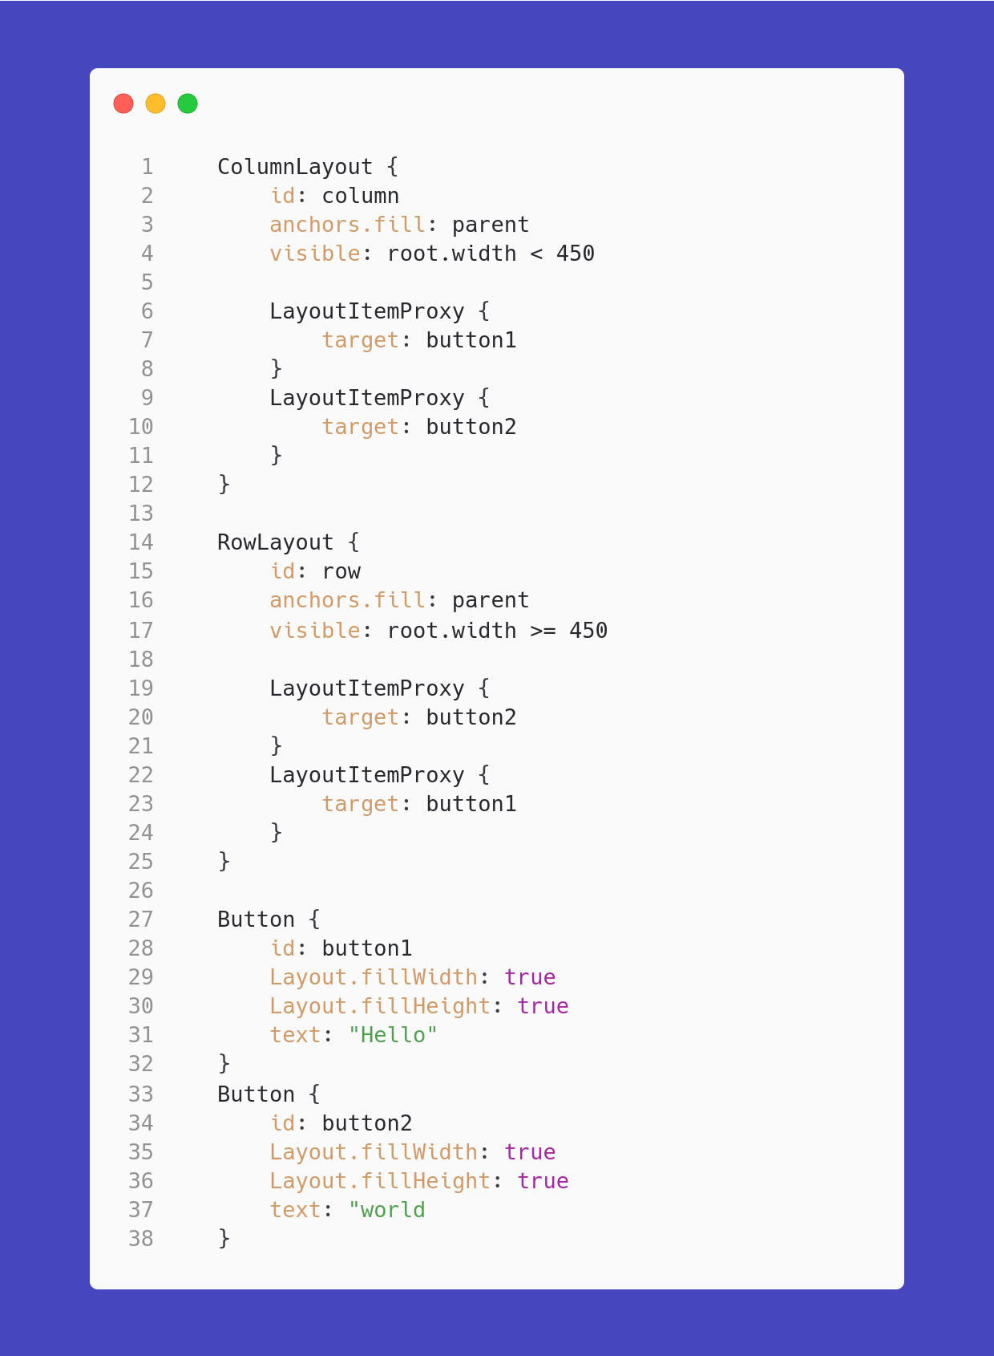

TEMAT
Przywitajmy LayoutItemProxy
Wprowadzony w Qt 6.6
Przekazuje jeden obiekt do wielu układów
Przyjmuje typ Item jako 'target'
Wszysktie 'Layout attached properties' są przekazywane
Responsive design with Proxy Layouts
Shaping technology, together
www.spyro-soft.com
Notes:
Jeśli jesteś zaznajomiony z Qt Quick Layouts, konstrukcja jest naprawdę przyjemna i prosta.
Jedyną różnicą w stosunku do standardowego użycia Layoutów jest to, że zamiast instancjonować obiekty bezpośrednio w layoucie, tworzymy je na zewnątrz i przekazujemy layout poprzez LayoutItemProxy.
Aby wybrać aktywny układ, wystarczy zdecydować, który z nich jest widoczny za pomocą binding'u lub stanu.
Można również zauważyć, że wszystkie właściwości dołączone do Layoutu nie muszą być kopiowane, ale są automatycznie przekazywane do niego.
LayoutItemProxy spróbuje przejąć kontrolę nad elementem docelowym, jeśli jest on widoczny. Przejęcie kontroli spowoduje pozycjonowanie i zmianę rozmiaru elementu docelowego, aby dopasować go do pozycji i rozmiaru LayoutItemProxy. Ponadto, LayoutItemProxy ustawi się jako rodzic elementu docelowego (aby zapewnić dostarczanie zdarzeń i użyteczną kolejność rysowania) i ustawi widoczność na true.
ENG:
If you are familiar with Qt Quick Layouts the construction is really pleasant and straightforward.
The only difference from standard usage of the Layouts is that instead of instantiating the objects directly in the Layout we create them outside and pass the via LayoutItemProxy layout.
To select the active layout you simply need to decide which one is visible using binding or state.
You can also see that all of the Layout attached properties don't have to be copied but are automatically passed to the Layout.
The LayoutItemProxy will try to take control of the target item if it is visible. Taking control will position and resize the target item to match the position and size of the LayoutItemProxy. Further, the LayoutItemProxy will set itself as the parent of the target (to ensure event delivery and useful drawing order) and set the visibility to true.

Slide 9
TEMAT
Przypadki użycia
Kod przykładów dostępny na repozytorium
Responsive design with Proxy Layouts
Shaping technology, together
www.spyro-soft.com

Slide 10
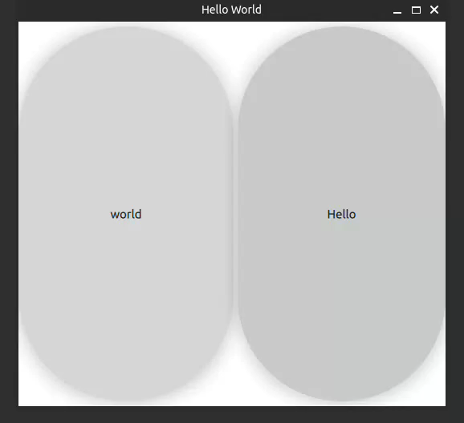
Sprawdźmy to!
Responsive design with Proxy Layouts
www.spyro-soft.com

Slide 11
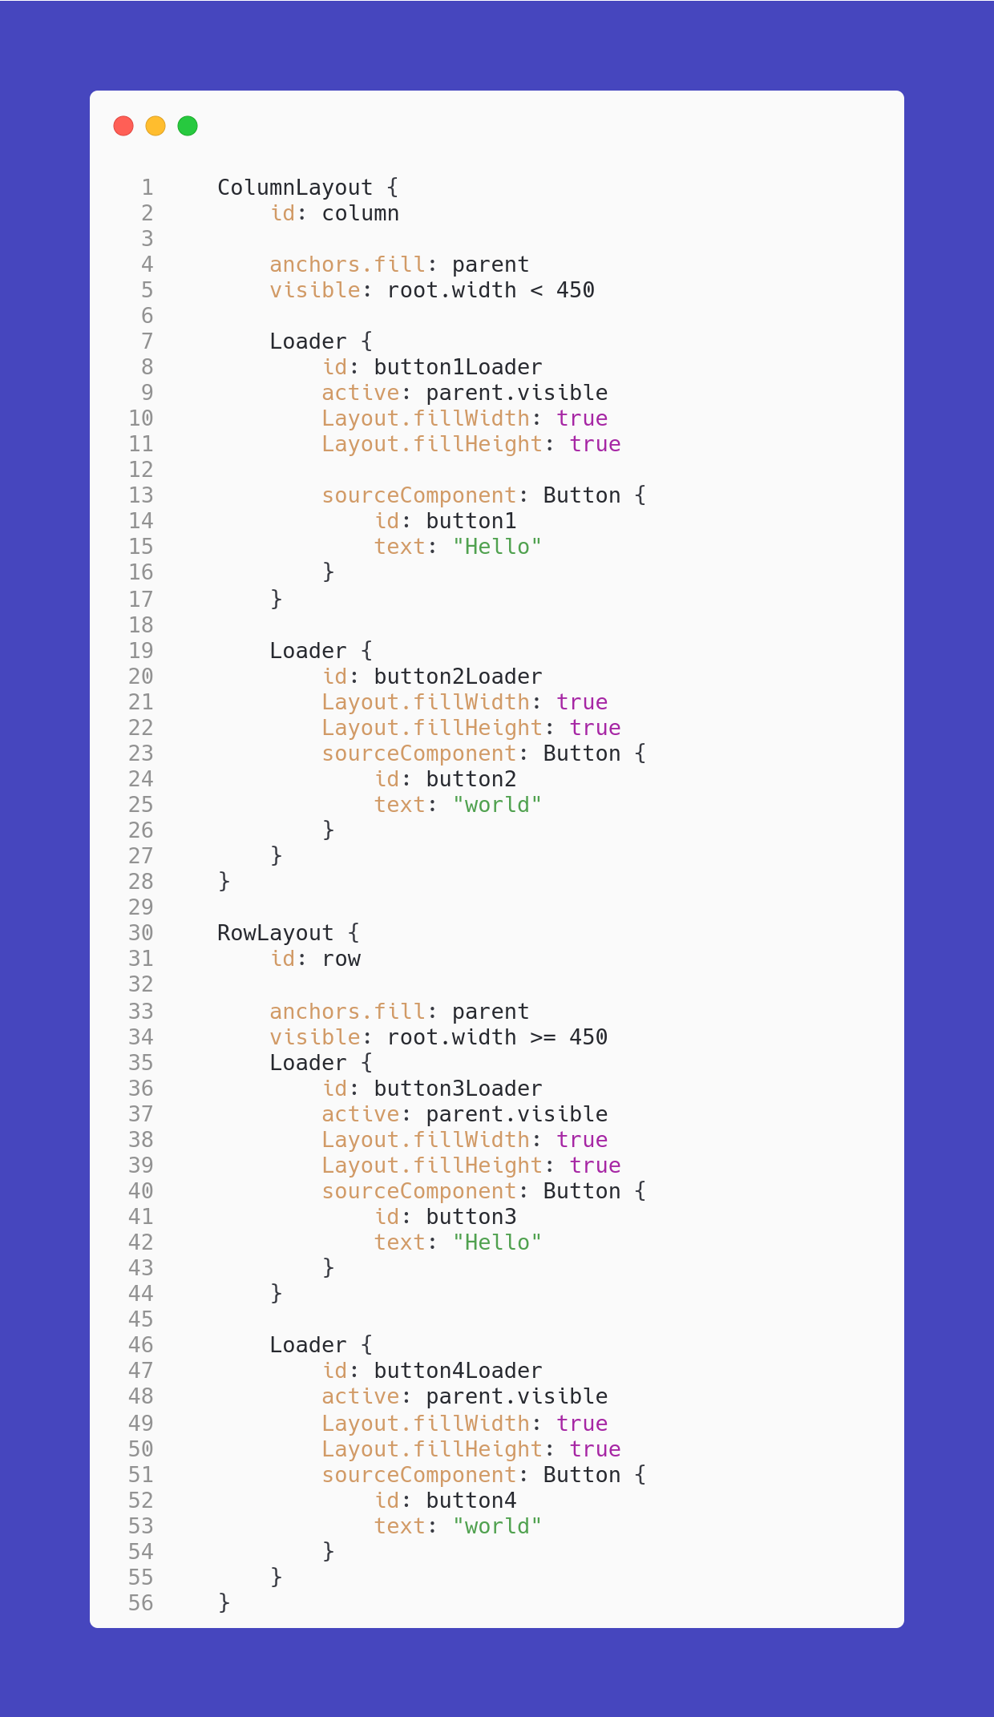
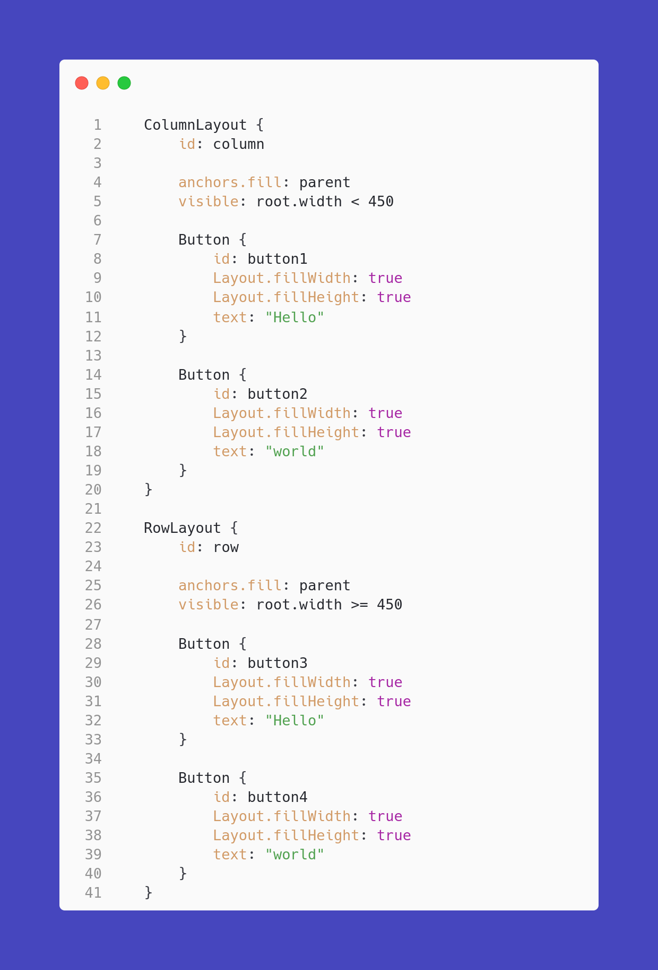
TEMAT
Porównanie
Responsive design with Proxy Layouts
www.spyro-soft.com

Slide 12
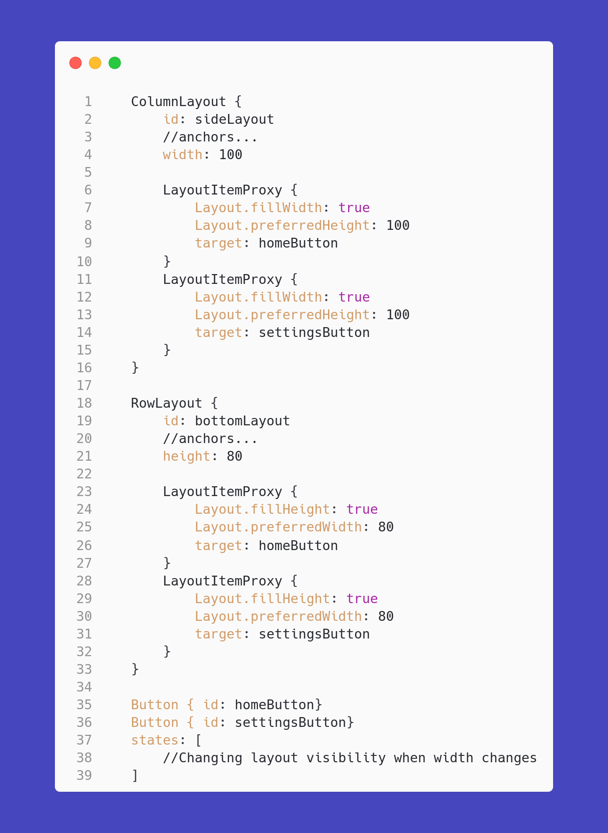
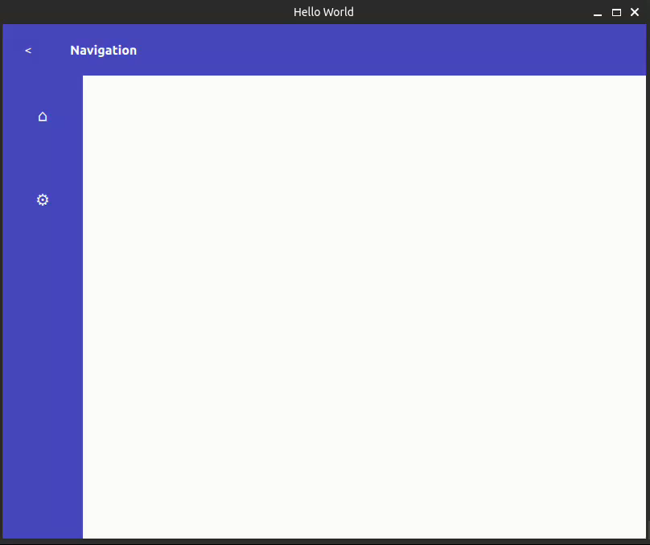
Properties w proxy
Responsive design with Proxy Layouts
www.spyro-soft.com

Slide 13
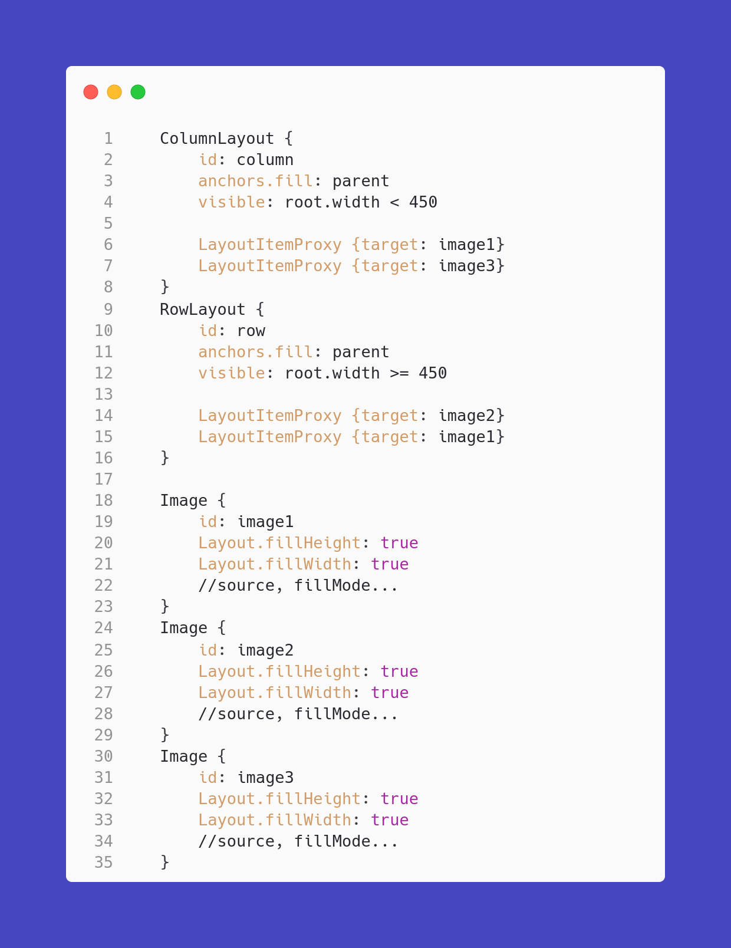
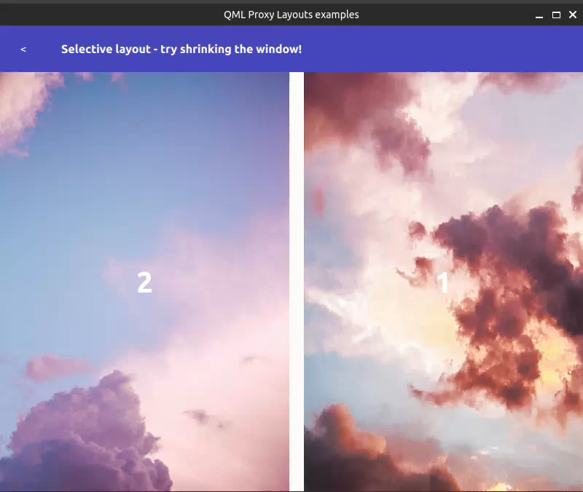
Ukrywanie elementów
Responsive design with Proxy Layouts
www.spyro-soft.com

Slide 14
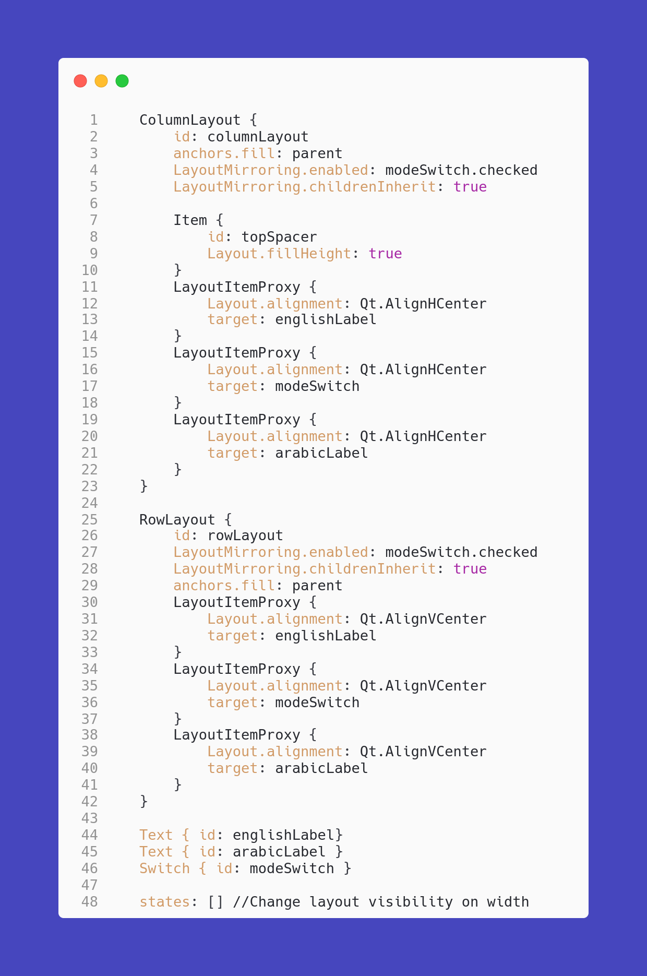
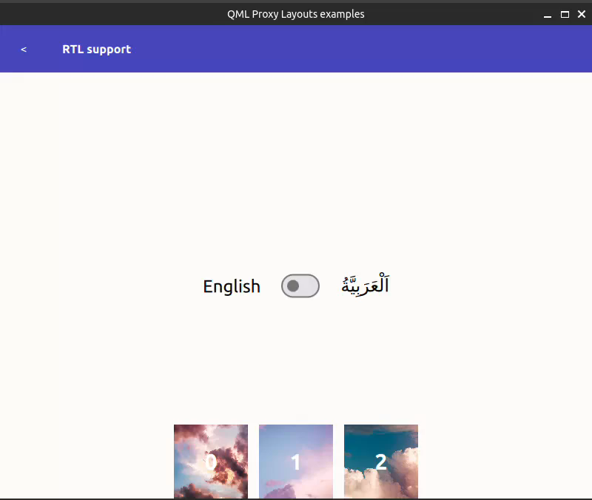
Języki RTL
RTL – Right to left language. Np. Arabski lub Hebrew
Responsive design with Proxy Layouts
www.spyro-soft.com

Slide 15
TOPIC
Uwaga!
Responsive design with Proxy Layouts
Shaping technology, together
www.spyro-soft.com

Slide 16
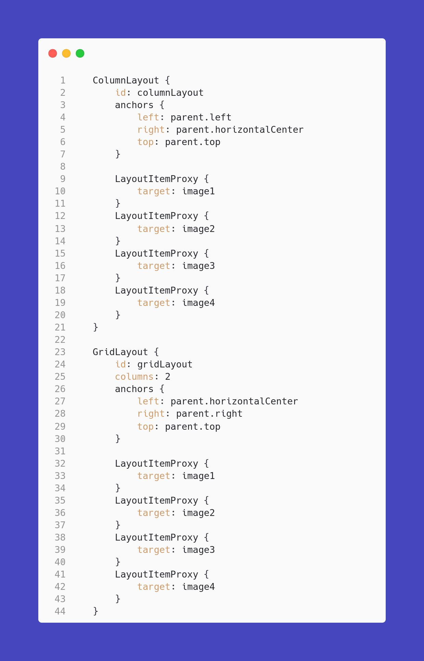
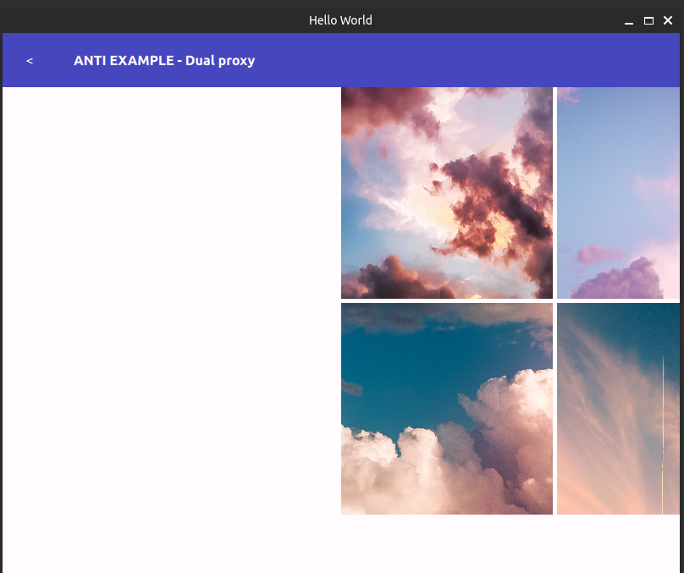
Czy to zadziała?
Responsive design with Proxy Layouts
www.spyro-soft.com
Notes:
Multiple LayoutItemProxies can target the same item, but only one LayoutItemProxy can control an item at a time. Therefore only one of the proxies targeting the same item should be visible at a time. If multiple proxies target the same item but visible is set to false for each proxy, the item will also be invisible.

Slide 17

TEMAT
Qt 6.7 - Potencjalna regresja
Planowana zmiana dla domyślnej 'sizing-policy' dla modułu 'Layouts' w Qt 6.7
Może wprowadzić regresję w przypadku migracji ze starszej wersji Qt
Dyskusja dostępna na panelu Jira Qt
Source: https://bugreports.qt.io/browse/QTBUG-117597
Responsive design with Proxy Layouts
Shaping technology, together
www.spyro-soft.com
Notes:
Possibly default fill width and height

Slide 18
TEMAT
Czym NIE jest Proxy Layouts
One shown in multiple proxies at once
Item set as target displayed outside the proxy
Won't work LayoutItemProxy sets itself as parent. Last instantiated proxy item will takeover the item
If item is set as a target of LayoutItemProxy instances and all of the proxy items visibility will be set to true the target item will remain invisible
Pasing properties different than Layout
One proxy controlling multiple items
Proxy supports passing all Layout attached properties as well as implicit width and height. Other properties should be modified via states and other mechanisms
One LayoutItemProxy can only have one item set as a target at once
Responsive design with Proxy Layouts
Shaping technology, together
www.spyro-soft.com

Slide 19
TOPIC
Studium przypadku
Responsive design with Proxy Layouts
Shaping technology, together
www.spyro-soft.com

Slide 20
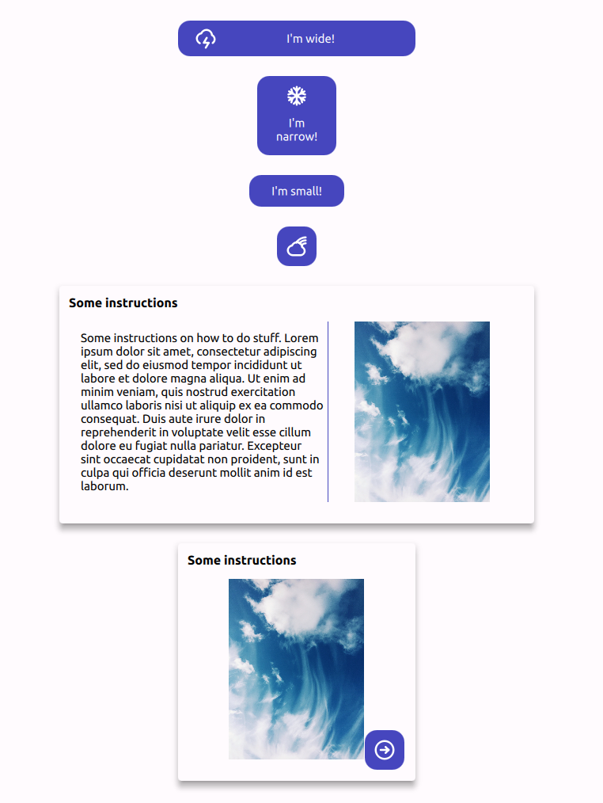
TEMAT
Biblioteka elementów UI
UX chce wymusić warianty wspólnych elementów UI bazując na rozmiarze
Stworzone elementy będą wykorzystywane przez innych deweloperów
Wszystkie warianty dla danego elementu powinny być przechowywane w jednym typie
Deweloperzy nie powinni zmieniać wariantów ręcznie
Responsive design with Proxy Layouts
Shaping technology, together
www.spyro-soft.com

Slide 21
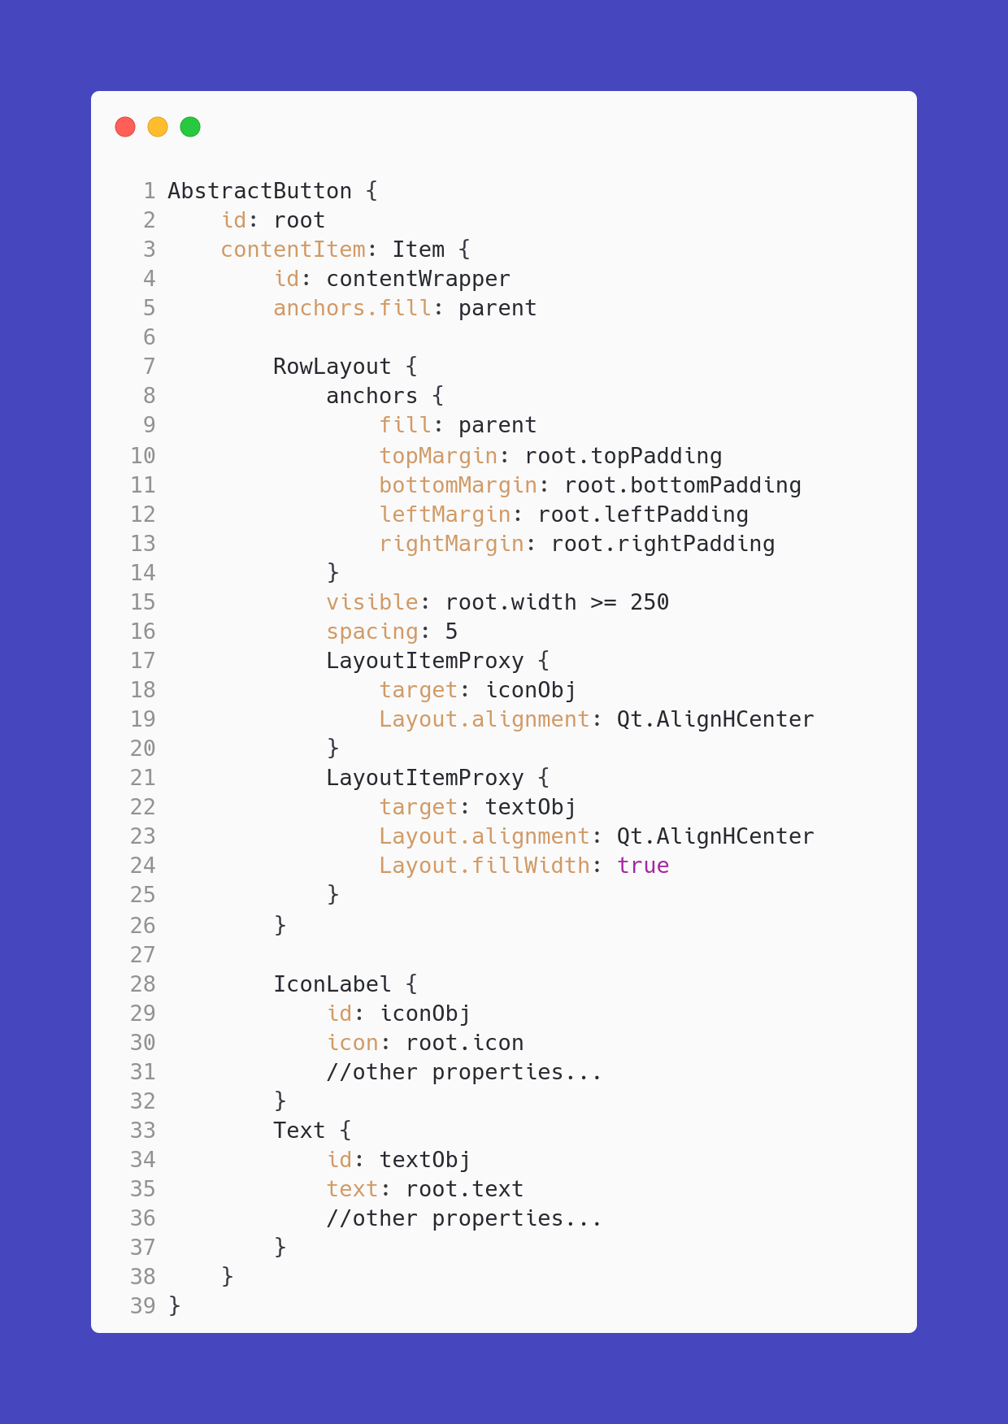
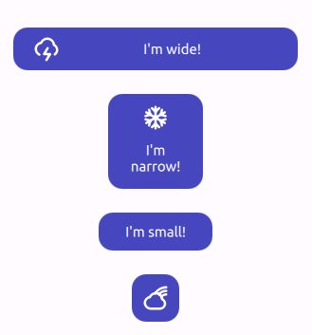
Przycisk - szeroki
Responsive design with Proxy Layouts
www.spyro-soft.com

Slide 22
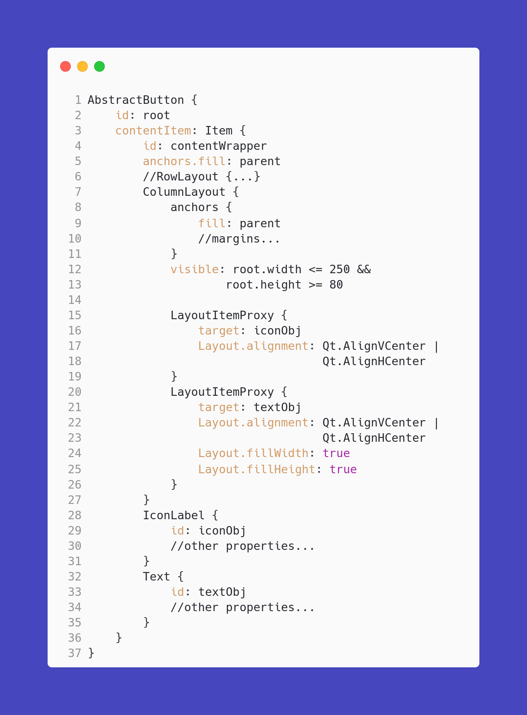
Przycisk- wąski
Responsive design with Proxy Layouts
www.spyro-soft.com

Slide 23
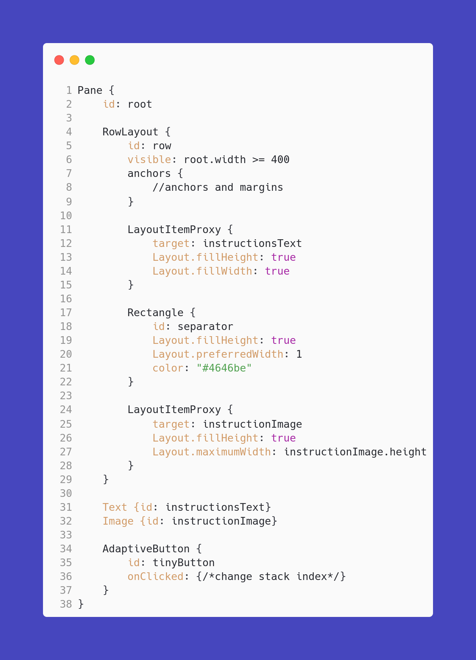
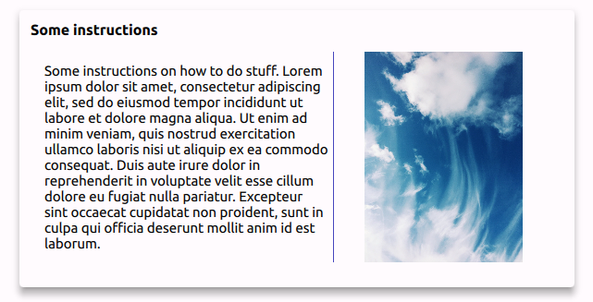
Karta - szeroka
Responsive design with Proxy Layouts
www.spyro-soft.com
Notes:
IMPORTANT – ProxyLayouts are mixed with "normal" items – Rectangle

Slide 24
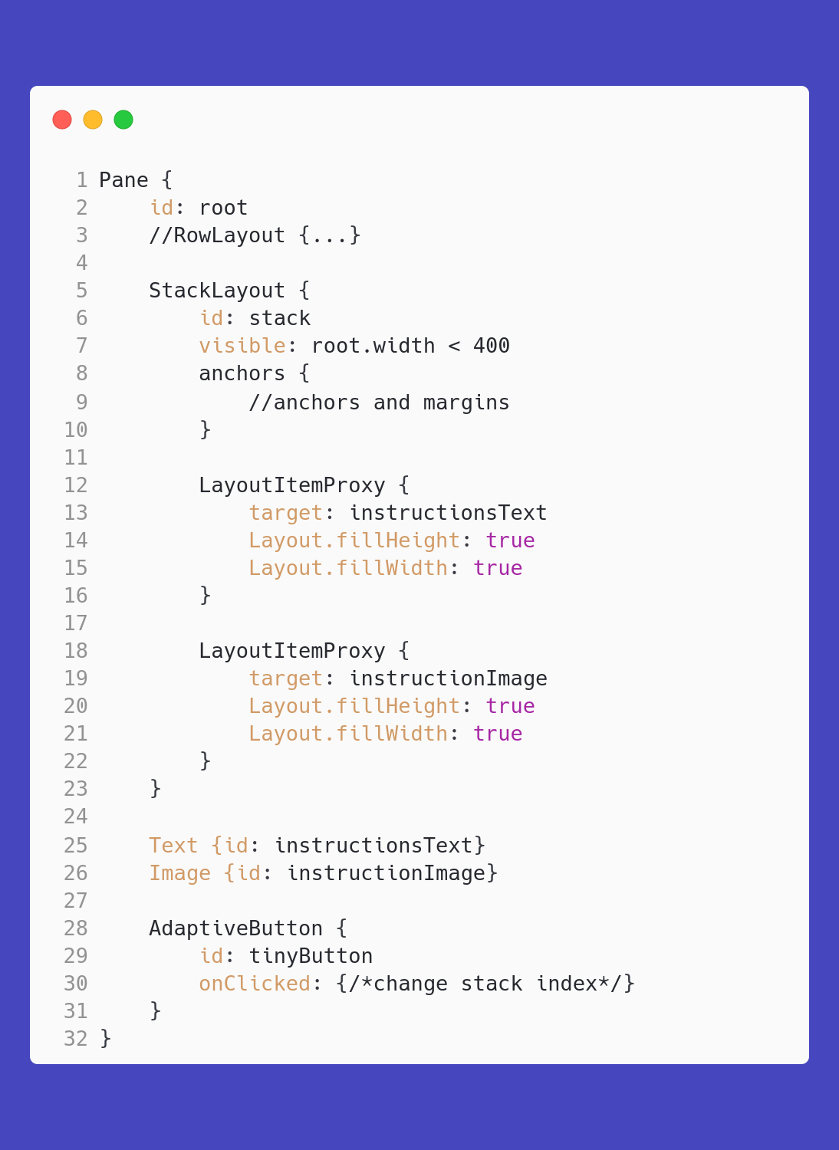
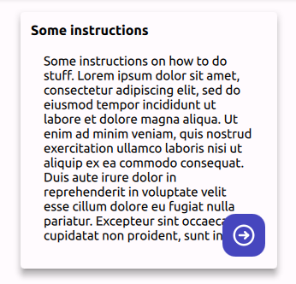
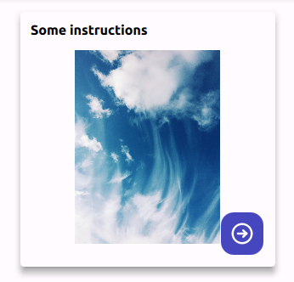
Karta- wąska
Responsive design with Proxy Layouts
www.spyro-soft.com
Notes:
StackLayout is also supported – great option in case where you don't have enough space

Slide 25

Q&A
Responsive design with Proxy Layouts
Shaping technology, together
www.spyro-soft.com
Notes:
Jakie macie pytania I komentarze?
Dodać slajd z przedstawieniem – w jakich projektach pracowałem, co lubię etc.
Qt Service Partner Spyrosoft
Dodać nastawienie na Qt – to że będziemy opowiadać
Dodać wizualizację z urządzeniami z low/mid/premium - żeby od początku
Dać o tym czego nie robią na koniec
Let's continue here zamiast "The End"
Kod na Githuba Synergy
Dodać kod QR z linkiem do Repo
Wspomnieć że będą przykłady na repo
Zrobić przykład implementacji bez wykorzystania ItemProxy I z
Dać uzasadnienia biznesowe do problems we solve
Dawać wyjaśnienia typu co to RTL
Dodać do obrazków numerki żeby łatwo załapać
Jakie macie pytania lub komentarze zamiast "czy są jakieś pytania"
Porawić wcięcie w ColumnLayout
Dodać prezkę do Githuba

Slide 26





Dziękuję!
Kontynuujmy wymianę wiedzy
https://github.com/SpyroSoft-Synergy/QML-Proxy-Layout-examples
jai@spyro-soft.com
www.spyro-soft.com
https://www.linkedin.com/in/jan-kies/
Shaping technology, together
www.spyro-soft.com

